Slide 1
2022
COMITÊ DE GOVERNANÇA DIGITAL DO MD:
Apresentação e Deliberação do Regimento Interno do Comitê de Governança Digital (CGD);
Horário: 15h do dia 21 de setembro de 2022

Slide 2
ROTEIRO
Abertura dos trabalhos;
Apresentação e Deliberação do Regimento Interno do Comitê de Governança Digital (CGD);
Assuntos Diversos; e
Encerramento.
Fonte: Processo SEI nº 60586.000010/2022-57

Slide 3
ABERTURA DOS TRABALHOS (PORTARIA GM-MD Nº 3644, de 04 de julho de 2022).
Gabinete do Estado-Maior Conjunto das Forças Armadas (EMCFA)
Maj Brig Ar FLÁVIO Luiz de Oliveira Pinto
Cel (FAB) Marcelo MUCIOLO Vieira
Chefia de Operações Conjuntas (CHOC)
C Alte (FN) PAULO ROBERTO Saraiva
CMG (T) ALEX Queiroz Pereira
Chefia de Assuntos Estratégicos (CAE)
Brig Ar Marcelo Lobão SCHIAVO
Ten Cel Av Marcelo MULLER Pons
Subchefia de Mobilização (CHELOG)
- Brig Paulo Ricardo da SILVA MENDES
CMG Ernesto RADEMAKER Martins
Chefia de Educação e Cultura (CHEC)
- Brig Ar José Augusto Peçanha CAMILO
- Cel (EB) BEN-HUR de Albuquerque e Silva
Gabinete da Secretaria-Geral (SG)
SC Mario Luiz Jathahy FONSECA
Cel R1 Charles Estevam de Oliveira HASLER
Secretaria de Produtos de Defesa (SEPROD)
- C Alte Vagner BELARMINO de Oliveira
SC DANIEL Santana Fernandes
Secretaria de Pessoal, Saúde e Desporto e Projetos Sociais (SEPESD)
SC HERVAL Lacerda Alves
SC HENRIQUE de Almeida Cardoso
Secretaria de Orçamento e Organização Institucional (SEORI)
SC TARCIANA Barreto Sá
- SC THIAGO D'Arolla Pedrosa Galvão
Centro Gestor Operacional do Sistema de Proteção da Amazônia (CENSIPAM)
SC RENATA Bitar TIVERON
SC FRANCISCO ENEDELSON Passos da Maceno
Encarregada pelo Tratamento de Dados Pessoais
- CMG (RM1-T) MÁRCIA Soares Da Cunha
Departamento de Tecnologia da Informação (DETIC)
- C Alte JEFERSON Denis Cruz de Medeiros
- Cel R1 (FAB) André Luís Maia BARUFFALDI
Fonte: Processo SEI nº 60586.000010/2022-57

Slide 4
ROTEIRO
Abertura dos trabalhos;
Apresentação e Deliberação do Regimento Interno do Comitê de Governança Digital (CGD);
Intervalo;
Assuntos Diversos; e
Encerramento.
Fonte: Processo SEI nº60586.000010/2022-57

Slide 5
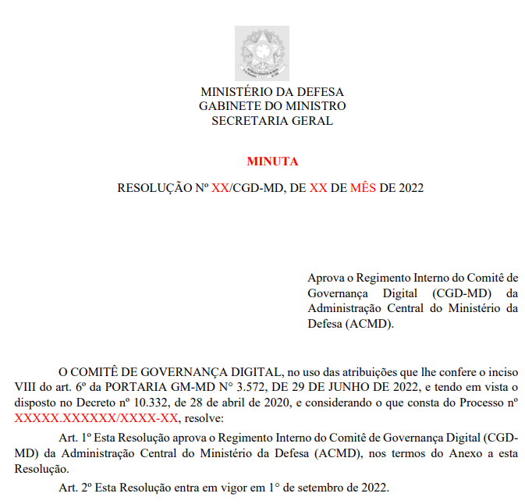
Deliberação do Regimento Interno do Comitê de Governança Digital (CGD)
- DELIBERAÇÃO
Link: https://defesamd.sharepoint.com/:p:/s/CGD/EcUax-JLVspFuUC1EnI9RmQB336H7JePRoDYQ6WYEooB3g?e=xW6mCg
Fonte: Processo SEI: 60586.000010/2022-57

Slide 6
INTERVALO 10min.

Slide 7
ROTEIRO
Abertura dos trabalhos;
Apresentação e Deliberação do Regimento Interno do Comitê de Governança Digital (CGD);
Intervalo;
Assuntos Diversos; e
Encerramento.
Fonte: Processo SEI nº 60586.000010/2022-57

Slide 8
Assuntos Diversos
Acompanhamento – ASTEC-TDP:​
Programa de Gestão em Privacidade​.
Acompanhamento - PDTIC:​
Atualizações e encaminhamento da 3ª revisão do PDTIC (RA-PDTIC).
Projeto de Implantação do SUPERGOV.BR
Fonte: Processo SEI nº 60586.000010/2022-57

Slide 9
ENCAMINHAMENTOS
Deliberações:
Aprovação do Regimento Interno do CGD
Próximas Reuniões Ordinária (Agendada):
Novembro/2022

Slide 10
ROTEIRO
Abertura dos trabalhos;
Apresentação e Deliberação do Regimento Interno do Comitê de Governança Digital (CGD);
Assuntos Diversos; e
Encerramento.
Fonte: Processo SEI nº 60586.000010/2022-57

